Slide 1
« Решение задач в пределах 20»
1 класс

Slide 3
Минутка чистописания
5, 14, 3, 6, 9, 18, 7, 10, 15, 8, 11

Slide 4
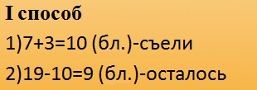
Задача №1: Кот Матроскин испек 19 блинов. Шарик съел 7 блинов, а Дядя Фёдор 3 блина. Сколько блинов осталось?
Начертите схему к задаче и запишите решение.
Решение:
Ответ: Осталось 9 блинов.

Slide 5
Задача №2: Придумай тематическое условие и вопрос задачи по схеме. Реши ее двумя способами.

Slide 6
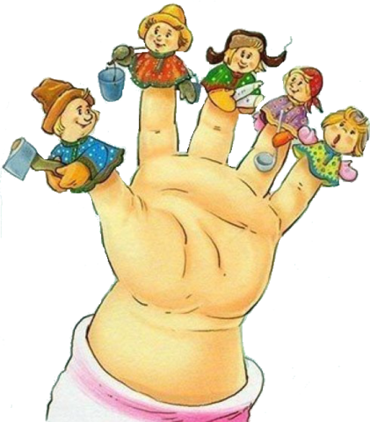
Пальчиковая гимнастика

Slide 7
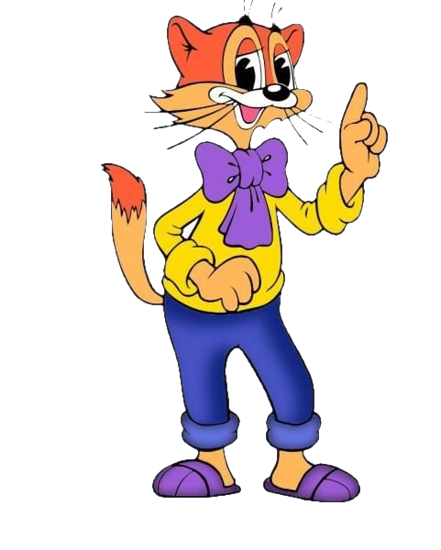
Задача №3: Дополни условие задачи недостающими числами по решению. Реши ее вторым способом.
Кот Леопольд продавал на ярмарке____ деревянных ложек. Сначала он продал _____ложки, а потом еще ____ ложек. Сколько ложек осталось продать коту Леопольду?
Решение:
I способ
1)15-4=11(лож.) – осталось после первой продажи
2)11-6=5(лож.) – осталось продать.
II способ
1) 4+6=10 (лож.) – продал всего
2)15-10=5 (лож.) – осталось продать
Ответ: осталось продать 5 ложек.

Slide 8
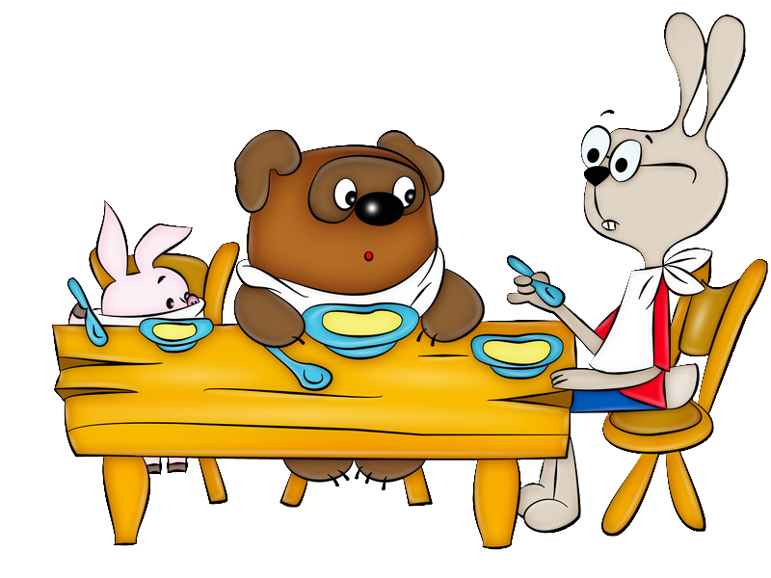
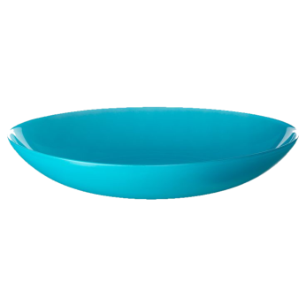
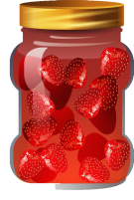
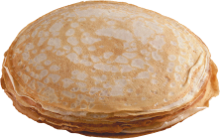
Задача №4: Винни-Пух пригласил Пяточка и Кролика на блины с вареньем. Каждому он раздал по 2 блина. Сколько блинов было всего на тарелке?
Решите задачу двумя способами.

Slide 9
Решение:
I способ
2+2+2=6 (бл.) – было всего.
Ответ: всего на тарелке было 6 блинов
II способ
2*3=6 (бл.) – было всего
Ответ: всего на тарелке было 6 блинов

Slide 10
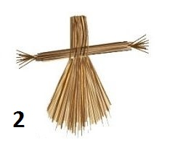
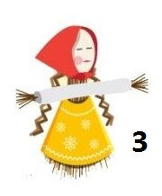
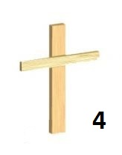
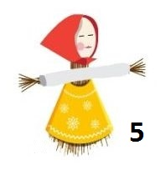
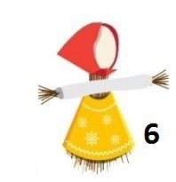
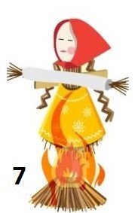
Логическая пауза

Slide 11
Логическая пауза

Slide 12
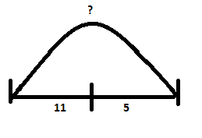
Работа в группах
I группа
Задача №1: Карлсон два дня ел баранки. В первый день он съел 11 баранок, а во второй 5 баранок. Сколько баранок съел Карлсон за 2 дня?
Решение:
11+5=16 (бар.) – съел Карлсон.
Ответ: 16 баранок съел Карлсон за 2 дня.

Slide 13
Задача №2: Фрекен Бок испекла 18 блинов. Сначала подлетел Карлсон и забрал 4 блина, а затем подбежал Малыш и забрал еще 3. Сколько блинов осталось у Фрекен Бок?
Решение:
I способ
1)4+3=7 (бл.)-съели забрали Карлсон и Малыш
2)18-7=11(бл.)- осталось.
Ответ: 11 блинов осталось у Фрекен Бок.
II способ
1)18-4=14 (бл.)- осталось после того, как забрал Карсон
2)14-3=11 (бл.)- осталось у Фрекен Бок.
Ответ: 11 блинов осталось у Фрекен Бок.

Slide 14
II группа
Задача№1:Знайка на ярмарке продавал 15 платочков. Кнопочка купила 5 платочка, а Синеглазка 4 платочков. Сколько платочков осталось продать Знайке?
Решение:
I способ
1)15-5=10(пл.)- осталось после того, как купила Кнопочка
2)10-4=6(пл.)- осталось
Ответ: 6 платочков осталось продать Знайке.
II способ
1)5+4=9(пл.)- купили девочки
2)15-9=6(пл.)- осталось.
Ответ: 6 платочков осталось продать Знайке.

Slide 15
Задача№2: Кнопочка испекла 6 блинов с творогом и 6 с вишней. Сколько всего испекла блинов Кнопочка?
Решение:
6+6=12(бл.)- испекла Кнопочка.
Ответ: 12 блинов испекла Кнопочка.

Slide 16
Выводы
некоторые задачи можно решать двумя способами;
к задаче можно подбирать разные задания.

